Slide 1
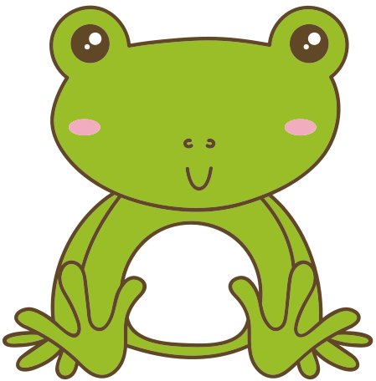
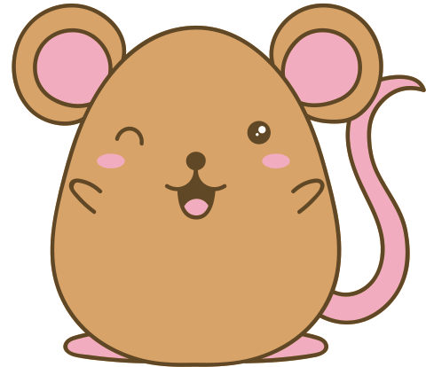

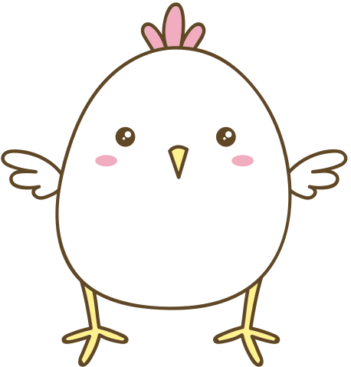
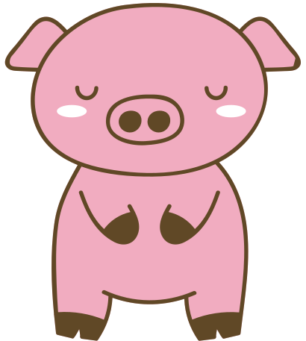

Name :
Date :
1-ден 10-Ға Дейінгі Сандарды санау
Жануарлардың санын санап, дұрыс санды дөңгелектеңіз!
7
8
9
5
6
7
8
9
10
8
9
10
4
5
6
6
7
8

